Slide 1
la mecánica cuántica
Generado con AI por IliaGPT

Slide 2
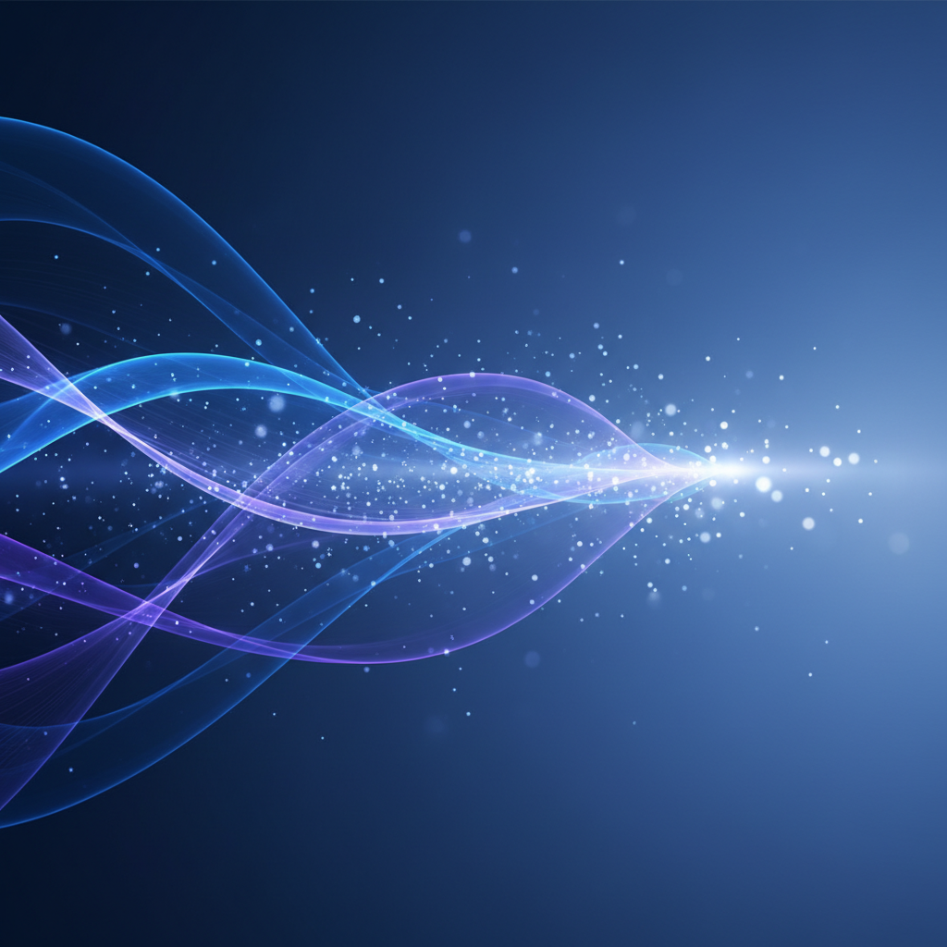
Bienvenidos al Mundo Cuántico
La mecánica cuántica redefine nuestra comprensión del universo.
Estudia fenómenos a escalas subatómicas y atómicas.
Revolucionó la física moderna desde el siglo XX.
2

Slide 3
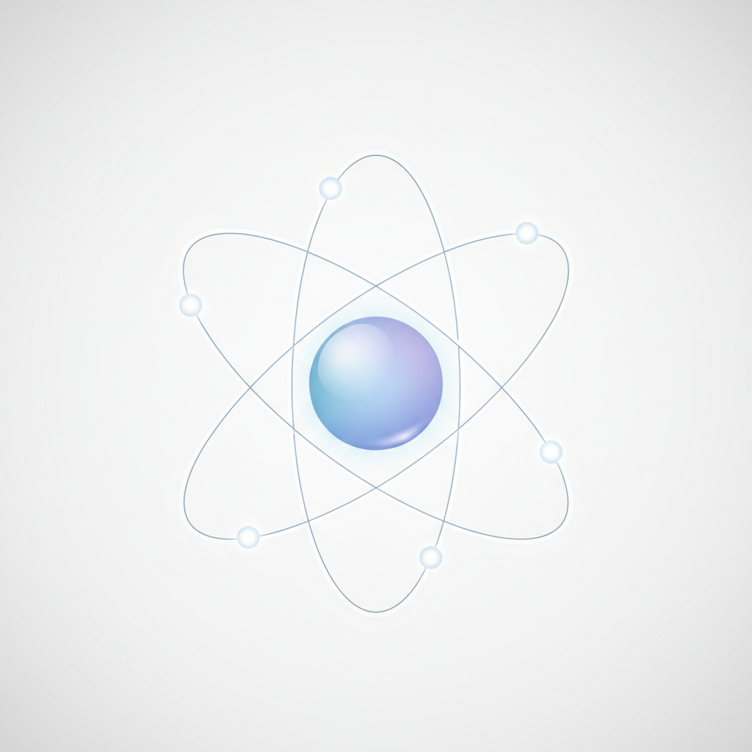
¿Qué es la Mecánica Cuántica?
Rama de la física que describe partículas diminutas.
Introduce conceptos como superposición y entrelazamiento.
Rompe con las leyes clásicas de Newton.
3

Slide 4
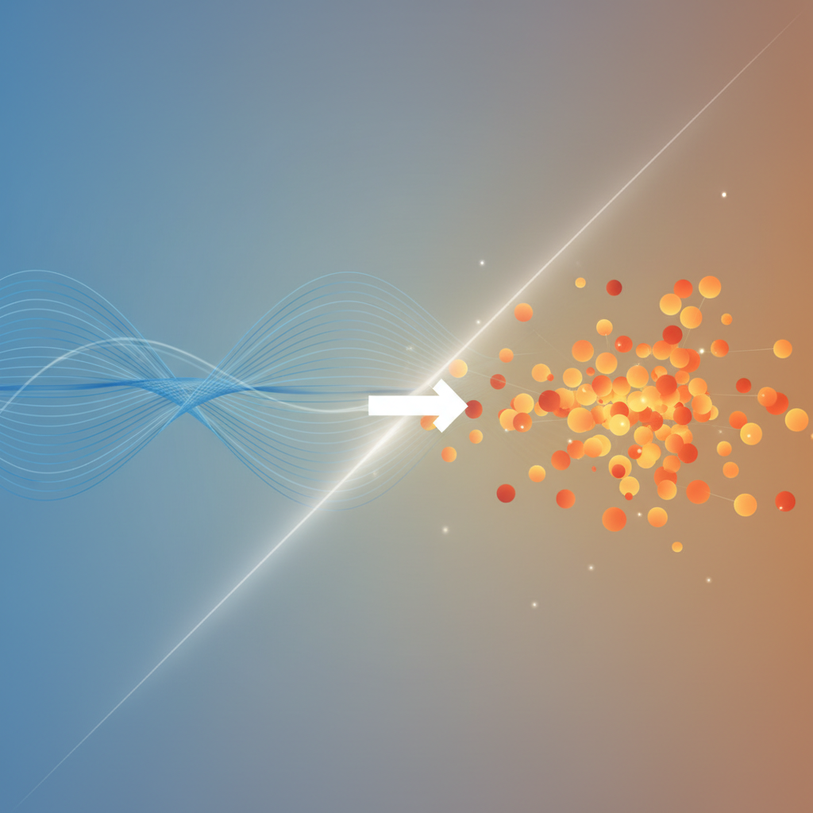
Principios Clave del Universo Cuántico
Dualidad onda-partícula: la materia actúa como ambas.
Principio de incertidumbre: posición y velocidad impredecibles.
Superposición: partículas en múltiples estados simultáneamente.
4

Slide 5
El Entrelazamiento: Conexión Instantánea
Partículas entrelazadas comparten estados a distancia.
Cambios en una afectan instantáneamente a la otra.
Base para tecnologías como la computación cuántica.
5

Slide 6
Aplicaciones Revolucionarias
Computación cuántica: velocidad de procesamiento exponencial.
Criptografía cuántica: seguridad prácticamente inquebrantable.
Sensores ultraprecisos para medicina y ciencia.
6

Slide 7
Retos del Mundo Cuántico
Interpretaciones diversas generan debates científicos.
Mediciones alteran el estado de las partículas.
Complejidad matemática limita su comprensión total.
7

